Slide 1
Relatório Projeto de Banco de Dados
Arquitetura, Modelagem Entidade-Relacionamento, Stored Procedures, Views e Triggers de Segurança.
Aluno:
Professor:
Christian Setti
Lucas de Mattos

Slide 2



Por que utilizar um Banco de Dados Relacional?
Recursos Avançados
Suporte nativo a cláusulas JOIN, Views, Procedures e Triggers.
Integridade Referencial
Conexão direta através de Chaves Primárias (PK) e Estrangeiras (FK).

Slide 3
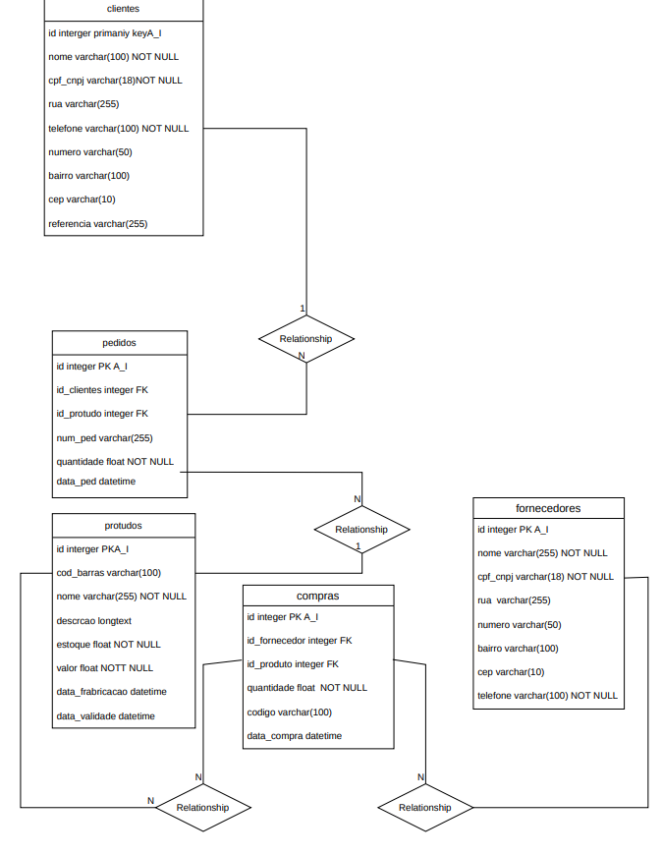
Modelo Entidade-Relacionamento
clientes
• nome (VARCHAR)
• cpf_cnpj (VARCHAR)
• telefone / endereço
produtos
• nome (VARCHAR)
• estoque (FLOAT)
• valor (FLOAT)

Slide 4
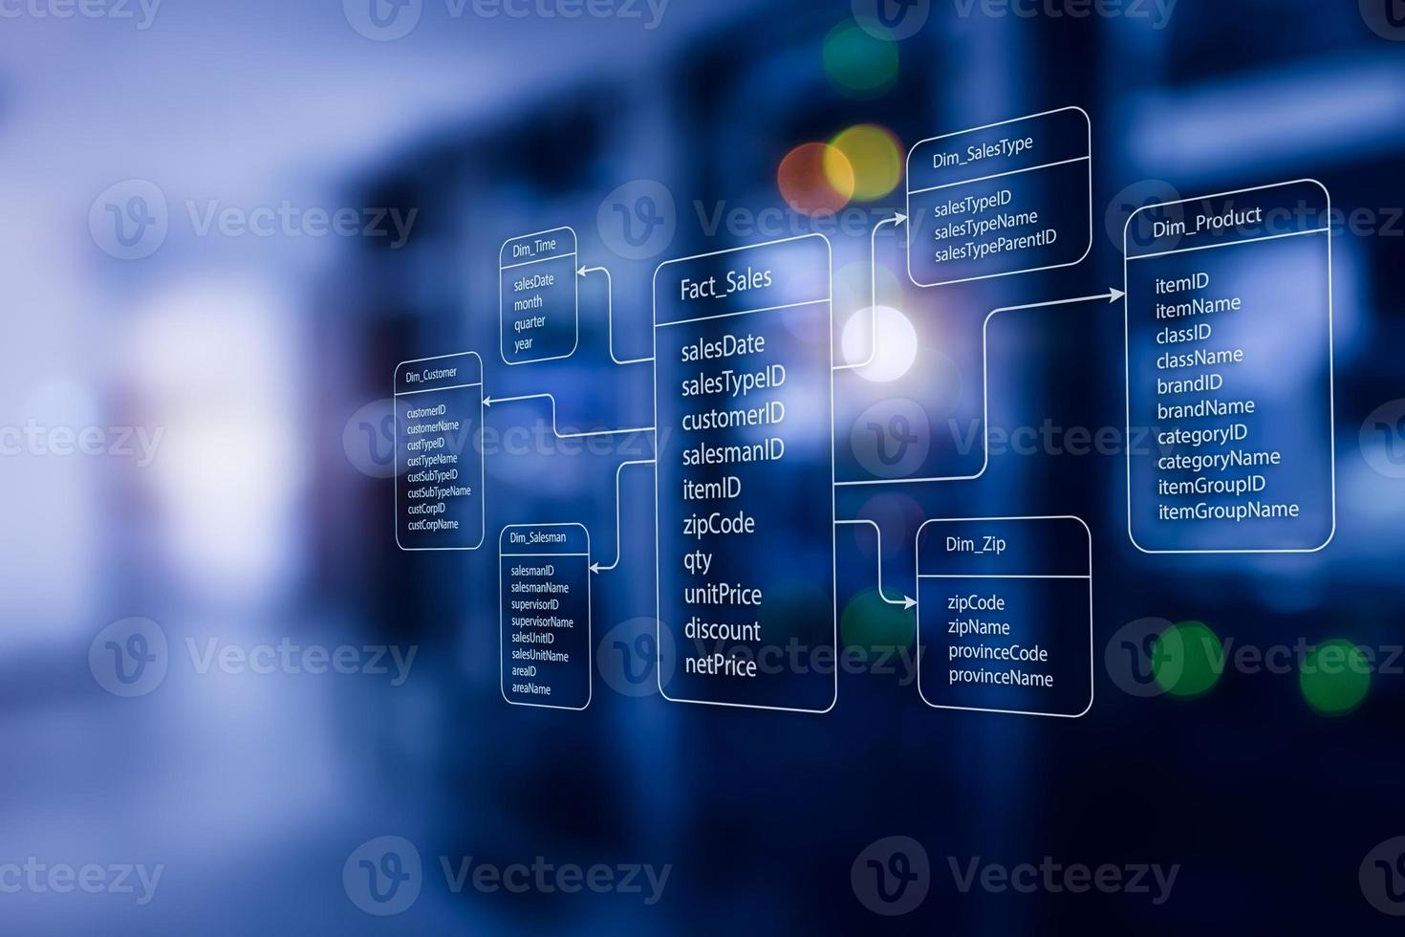
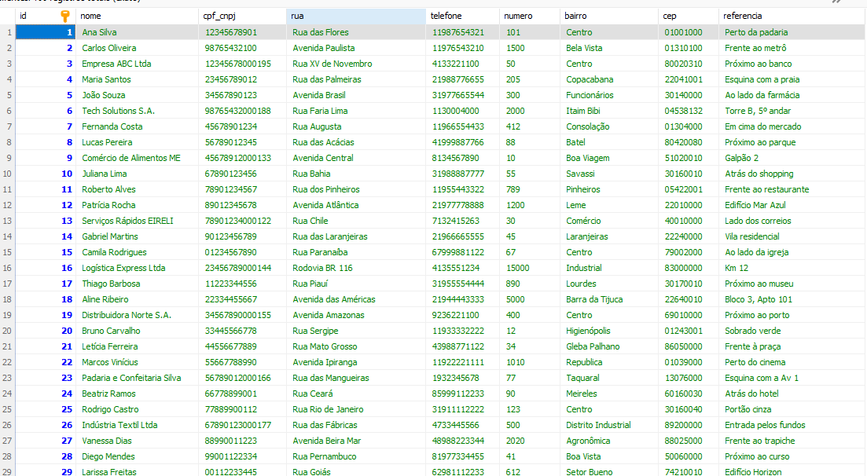
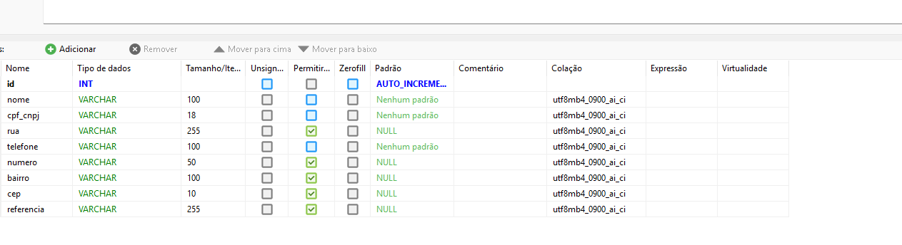
O que são Tabelas?
Tabelas:
Elas armazenam dados de clientes podendo alterar dados e substituindo eles, tendo colunas e linhas armazenando em um Banco de Dados.

Slide 5

Stored Procedures (Procedimentos Armazenados)
O que são?
Elas auxiliam na proteção do Banco de Dados contra invasões e armazenam a lógica e os dados diretamente no servidor do Banco de Dados.

Slide 6
EXEMPLO PRÁTICO
Consulta e Execução de Procedures
BEGIN
SELECT c.codigo, p.nome AS produto, c.quantidade, c.data_compra, f.nome AS fornecedor
FROM compras c
INNER JOIN fornecedores f ON f.id = c.id_fornecedor
INNER JOIN produto p ON p.id = c.id_produtos
WHERE c.id_fornecedor = p_id_fornecedor
AND c.data_compra BETWEEN p_data_inicio AND p_data_fim;
END
Invocação do Procedimento (CALL)
CALL sp_atualizar_produto(1, 'Massa Sabor Caseira 1kg', 99, 10);

Slide 7
RELATÓRIOS DINÂMICOS
Views: Tabelas Virtuais de Consolidação
O que fazem?
Cliente | Total de Compras
Juliana Lima | 2
Serviços Rápidos EIRELI | 2
Gisele Bündchen | 2
Empresa ABC Ltda | 1
Agrupam dados calculados e aplicam filtros sumarizados para evitar consultas individuais repetitivas.
Benefício Negocial
Traz métricas consolidadas (somas e médias de compras) prontas para tomada de decisão.

Slide 8
Triggers (Gatilhos Automáticos)
Disparo Automático
Atualização de Estoque
Registro de Modificação
Executado pelo SGBD ao ocorrer INSERT, UPDATE ou DELETE.
Ajusta automaticamente a quantidade de produtos em estoque.
Grava em histórico quem alterou qualquer dado da tabela.

Slide 9
RASTREABILIDADE DE DADOS
Log de Alterações em Tabela Temporária
EXEMPLO DE REGISTRO CAPTURADO PELA TRIGGER
Produto Alterado
Estoque Antigo
Data da Alteração
Sabão em Pó
170 unidades
2025-10-01 14:48:08
A tabela temporária armazena os valores anteriores para auditoria completa e rollback seguro em caso de inconsistências.

Slide 10
Conclusão do Projeto
Integridade de Dados
Automação Inteligente
Agilidade em Relatórios
Estrutura relacional robusta que garante armazenamento seguro de dados de pessoas e empresas.
Uso combinado de Stored Procedures e Triggers para automação de tarefas repetitivas.
Views que simplificam o cálculo de somatórios e médias para análise gerencial.

Slide 11


Obrigado!

